Slide 1
Мы помним!
Создаём генеалогическое древо семьи в честь памяти родных воевавших на войне, труженикам тыла.

Slide 3
Цели урока:
• Дать представление о празднике 9 Мая, объяснить, что значила Победа для нашей страны;
• Объяснить значение слов, связанных с темой, работа по запоминанию важных дат;
• Воспитывать уважение к старшему поколению, к ветеранам;
• Воспитывать любовь к Родине, бережное отношение к истории России;
• Активировать познавательную деятельность учащихся, развивать навыки самостоятельной работы;

Slide 4
Мы с вами живем в прекрасной стране, в прекрасное время. Небо над нашей страной мирное. И это – счастье, потому что хуже войны нет ничего на свете! И мы с вами живем, потому что в те далекие сороковые годы наши дедушки и прадедушки, бабушки и прабабушки пожертвовали собой.
Теперь наш долг – помнить об этом, не забывать те страшные годы, когда миллионы жителей нашей страны продемонстрировали невероятную силу духа, мужество и отвагу, смелость и отчаянную храбрость. Когда миллионы людей шли на смерть, чтобы мы с вами жили.

Slide 5
• Почему войну назвали Отечественной? (Люди защищали Отечество)
• Что значит Отечество? (Родина, Отчизна)
• Кто такие немецко-фашистские захватчики? Чего они хотели? (Это фашисты, которые хотели поработить наш народ, заставить работать на себя. Кроме своей нации они никого не признавали).
Более 20 млн. советских людей погибло в годы войны. Мы никогда не забудем тех, кто защищал нашу Родину в эти страшные дни.

Slide 6
Любой народ живет веками, Пока в народе вечна память. Забыть мы не имеем права Военных дней, тех лет кровавых. И долг наш поименно помнить Всех тех, кто спас наш мир огромный!

Slide 7
«Я – СЕМЬЯ – РОД»: СОСТАВЛЯЕМ РОДОВОЕ ДРЕВО
Для многих решающим шагом к составлению собственной родословной являются заслуги предков, значимость и весомость фамилии, стремление более детально выяснить свою причастность к тем или иным семейным династиям. В любом случае, каковы бы ни были мотивы, побудившие человека заинтересоваться генеалогией, существуют общие рекомендации по составлению родо­словной. Самая главная — не откладывать дело "в долгий ящик", а приступать к работе, пока живы представители старших поколе­ний Вашей семьи. Ведь зачастую только от них можно получить исчерпывающую информацию о дальних родственниках.

Slide 8
Генеалогическое древо — это графическая схема, описывающая родственные связи в пределах одной семьи. Обычно она создается в форме дерева, которое может быть восходящим или нисходящим.

Slide 9
Для чего?
Хорошие отношения в семье создаются сознательно — следует любить и уважать людей, рядом с которыми живешь, почитать стар­ших. А для того, чтобы ценить своих родственников, близких и далеких, родных и приобретенных — лучше знать, кто из них кем нам приходится, откуда пошло то или иное название, где лежат его корни. Понимание того, что родословное древо очень много значит в нашей жизни, рано или поздно приходит к каждому.
Добрая слава фамилии может сослужить хорошую службу, так же как дурной поступок одного из предков надолго подпортить семейную репутацию. Поэтому важно знать свои корни, понимать ответственность перед родом, задумываясь о будущем собствен­ных детей и их потомков.

Slide 10
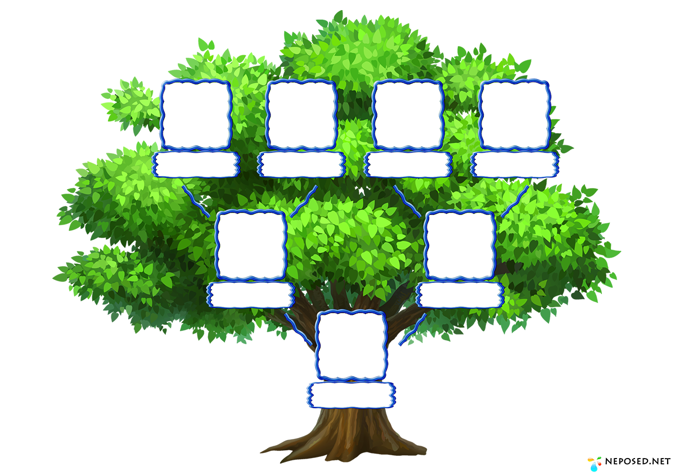
ПОМНИМ!

Slide 11
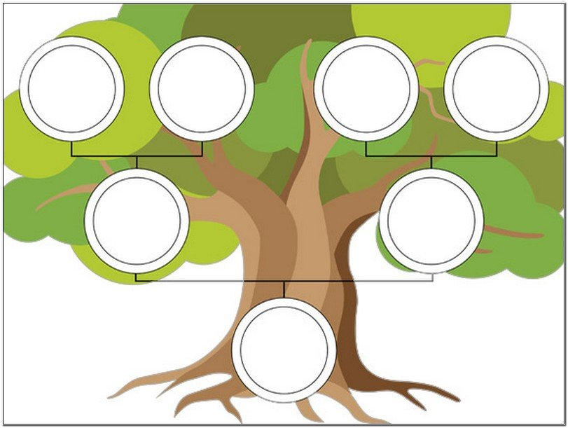
Помним!

Slide 12
Последовательность
Скачать презентацию.
Шаг 1. Выберите шаблон и общий стиль генеалогического древа
Шаг 2. Фотографии
Минимальная информация, которую обычно указывают в генеалогическом древе — это полное имя человека и, если возможно, его фотография. Также можно включить даты рождения и смерти (когда точные данные неизвестны, то приблизительные). А если вам известна еще какая-либо информация о вашем родственнике — место рождения или жительства, род деятельности, национальность — можно смело вписать и эти детали.
Распечатанное генеалогическое древо в красивой рамке может стать ценным и трогательным подарком для ваших старших родственников.

Slide 14
Для использования в работе

Slide 15
Самые известные и крупные международные ресурсы это MyHeritage.com и Ancestry.com. Для полноценного поиска по этим базам придется платить, но есть и бесплатные функции. Также может помочь российский портал по генеалогии VGD. А ниже подборка других полезных ресурсов для поиска информации о ваших родственниках.
Память народа — поиск документов о героях Великой Отечественной войны
Проект народа — проект, посвященный пропавшим без вести во время Великой Отечественной войны
Мемориал — банк данных о защитниках Отечества, погибших и пропавших без вести в период Великой Отечественной войны и послевоенный период
Подвиг народа — банк данных об участниках Великой Отечественной войны
Бесмертный полк Москвы — сведения о жителях Москвы, принимавших участие в Великой Отечественной войне
ПомниПро — пользовательская база данных об участниках Великой Отечественной Войны
Солдат.ru — база данных погибших и пропавших без вести в Великой Отечественной войне

Slide 16
Использованы материалы с сайтов
ru.wikipedia.org genealogia.ru
https://www.the-family-chronicle.com/information.html
https://www.canva.com/ru_ru/obuchenie/genealogicheskoe-drevo/

